Slide 1
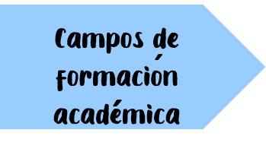
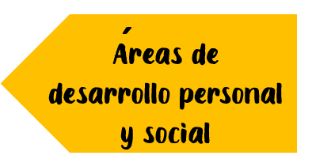
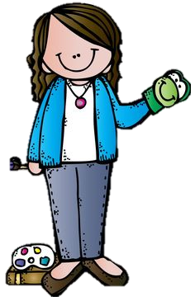
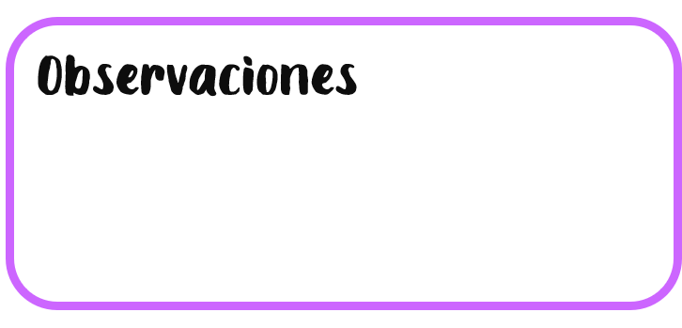
Jardín de Niños ¨María L. Pérez de Arreola
Maestra practicante: Dennise Arizpe Mesquitic
3° A
Miércoles 5 de mayo del 2021
Lenguaje y comunicación:
Pensamiento matemático:
Exploración del mundo:
Artes:
Educación Socioemocional:
Educación física:
WhatsApp
Facebook
21 alumnos que asistieron a clase virtual.
21 alumnos entregaron evidencias
10 no se reportaron
Se registraron 21 alumnos en el programa de aprende en casa, de estos mismos mandaron las evidencias 21 alumnos y 10 no se reportaron durante el día.

Slide 2
Descripción de la clase y evidencias:
El día de hoy, miércoles 5 de mayo del 2021 se registraron 21 alumnos en el programa de aprende en casa.
Por problemas de mi internet no me fue posible ingresar a impartir la clase, pero le avise ala educadora encargada en buena hora y ella logró impartir las actividades que tenia planeadas para los alumnos.
En el caso del campo formativo de pensamiento matemático se observaron diferentes siluetas de oficios por ejemplo: un perro porque el veterinario los cuida y un camión de bomberos; las siluetas fueron presentadas con hojas negras y se contaron los lados de cada figura para reconocerlo fácilmente, como actividad de seguimiento los niños representaron los objetos en su hogar.
Por otra parte en el campo de exploración y comprensión del mundo se converso acerca de los profesionales que estudian y cuidan el medio ambiente, en este caso el biólogo y el ecologista, después todos juntos realizar un listado de tres características de cada profesionista y como ayudan al mundo.

Slide 3
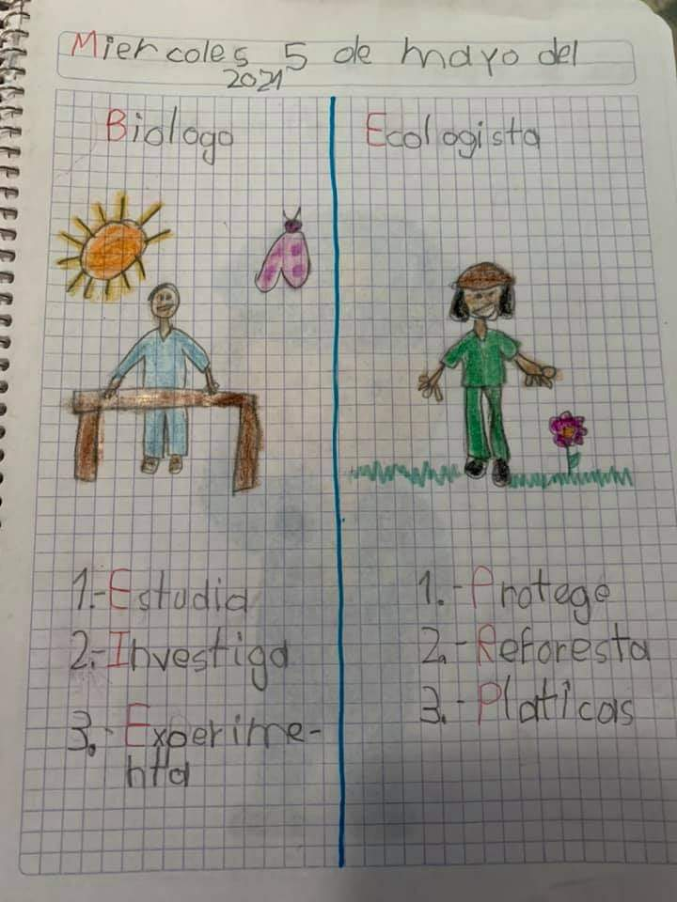
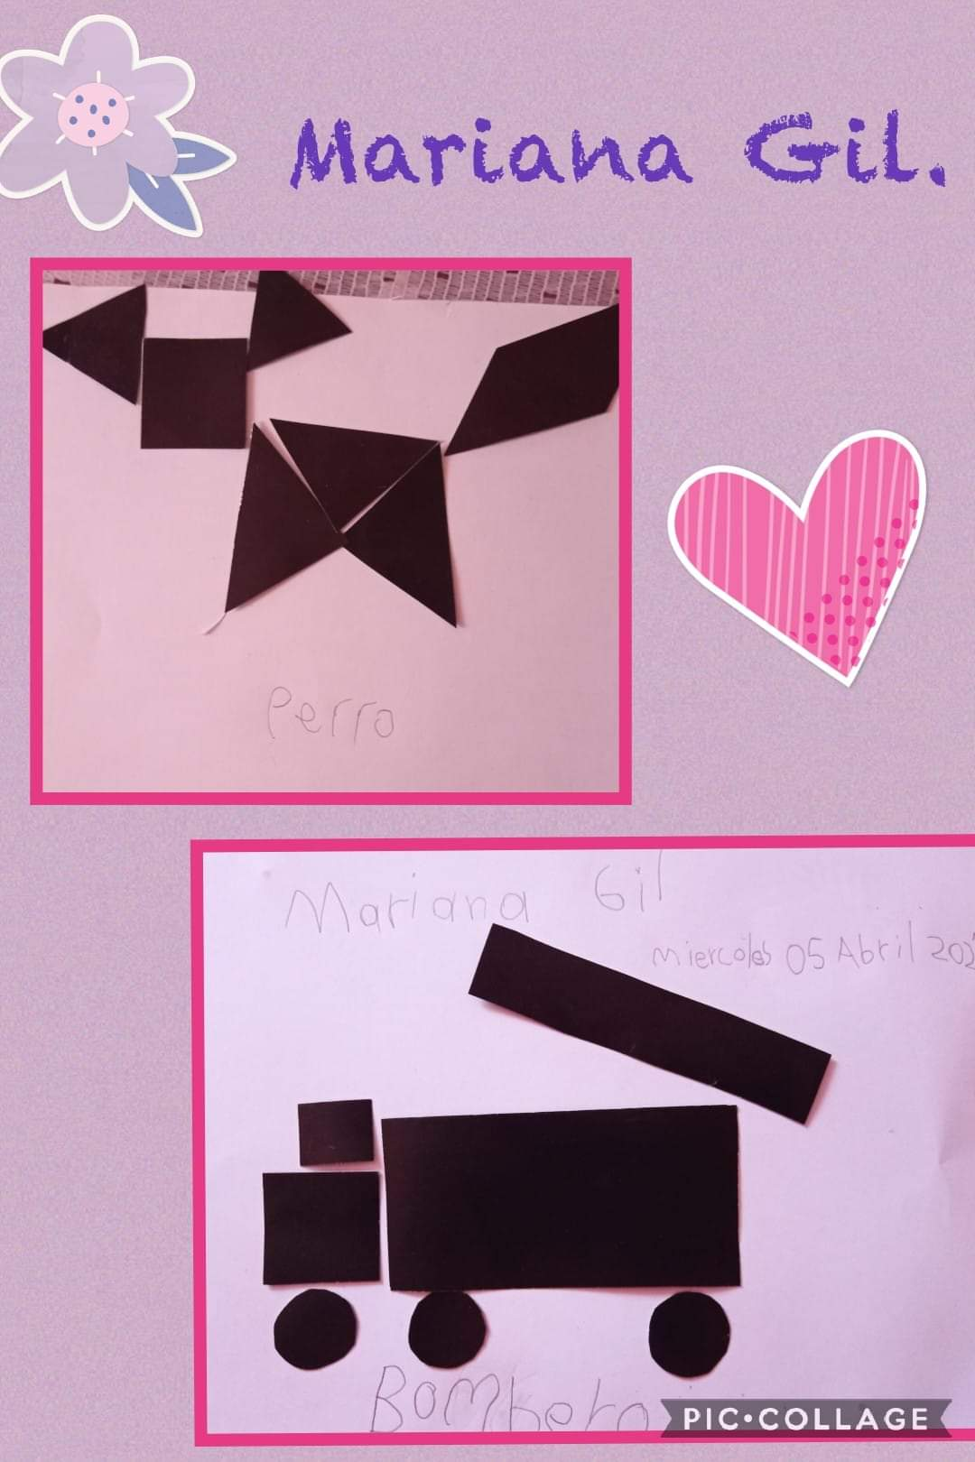
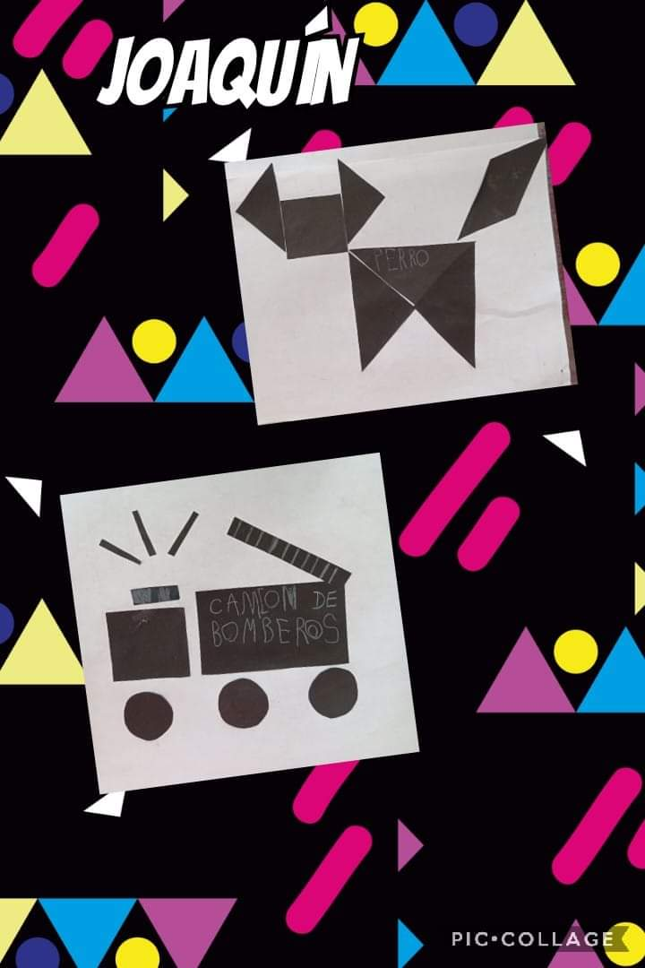
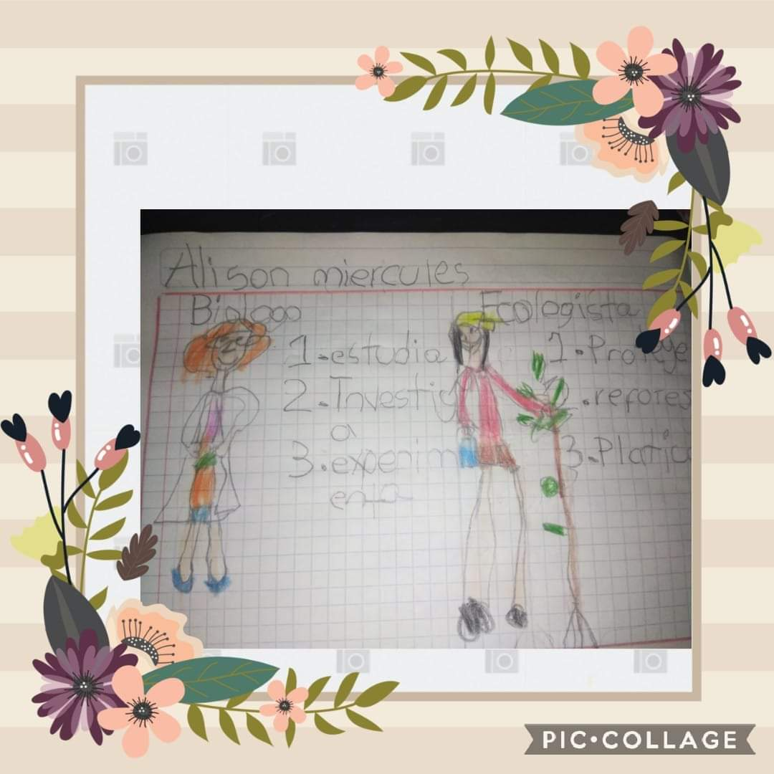

Slide 4
Jardín de Niños ¨María L. Pérez de Arreola
Maestra practicante: Dennise Arizpe Mesquitic
3° A
Jueves 6 de mayo del 2021
Lenguaje y comunicación:
Pensamiento matemático:
Exploración del mundo:
Artes:
Educación Socioemocional:
Educación física:
WhatsApp
Facebook
20 alumnos que asistieron a clase virtual.
20 alumnos entregaron evidencias
11 no se reportaron
A las 8:00 a.m. se tomo la asistencia en el grupo de Facebook por medio del programa en la cual se registraron 20 alumnos, 20 de ellos mandaron sus evidencias y 11 alumnos no se reportaron.

Slide 5
Descripción de la clase y evidencias:
El día de hoy, jueves 6 de mayo del 2021 se inicio registrando la asistencia de los alumnos por medio de la publicación de Facebook.
Inicié la clase a las 9:00 a.m. conversando acerca de lo que observaron en la clase en lenguaje y comunicación y pensamiento matemático.
Para fortalecer el campo de pensamiento matemático mande una hoja de trabajo acerca de oficios y profesiones y en la clase, resolvieron los problemas que se les iban dando a conocer por ejemplo: la costurera hizo 7 vestidos rosas para una señora, pero después vendió otros 8 vestidos pero ahora morados ¿Cuántos vestidos vendió en total? Los alumnos respondieron correctamente en cada una de las problemáticas, unieron con una línea en donde correspondía cada uno y anotaron el número correcto en cada cantidad.
Para lenguaje y comunicación los alumnos escucharon tres rimas: de un doctor, una maestra y una modista para después elegir uno y observar las palabras que riman. Para terminar bien el día escucharon tres chistes y comentaron cual les gusto más.

Slide 6
